Slide 1
Digitales Wartezimmer
Baader Tobias, Bauer Marius, Sivalingam Aberan.
E-Health
SoSe 2018
Prof. Dr. –Ing. Michael Tangemann

Slide 2
Agenda
Zielklärung
Motivation
Lösungskonzept
Aufgaben
Die Oberfläche
Arbeitsaufwand
Probleme/Risiken
Next Steps

Slide 3
Zielerklärung
Viele Patienten würden Ihre Zeit sinnvoller nutzen, als nur im Wartezimmer auf Ihren Termin zu warten. Durch unsere Anwendung, kann der Patient im Vorab sehen, wie viele Patienten vor Ihm noch zu behandeln sind und kann somit abschätzen wie viel Zeit er noch bis zum Termin übrig hat.

Slide 4
Lösungskonzept
Welches aktuelle Problem besteht gerade?
Längere Wartezeit bei Arzt Praxen
Motivation

Slide 5
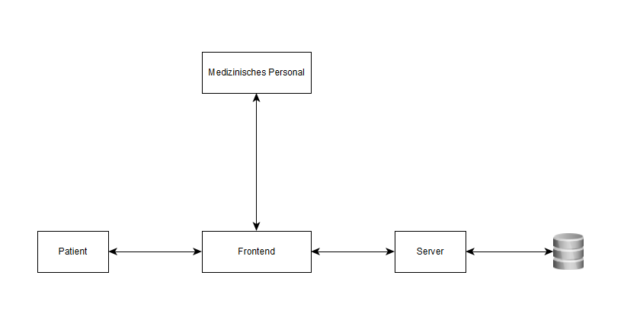
Lösungskonzept
Akteure und Instanzen

Slide 6
Aufgaben
Aufgabe | Aktueller Stand
Backend Implementierung | 100 %
Oberflächen Implementierung | 100 %
Schnittstellen | 60 %
Tests | 0 %

Slide 7
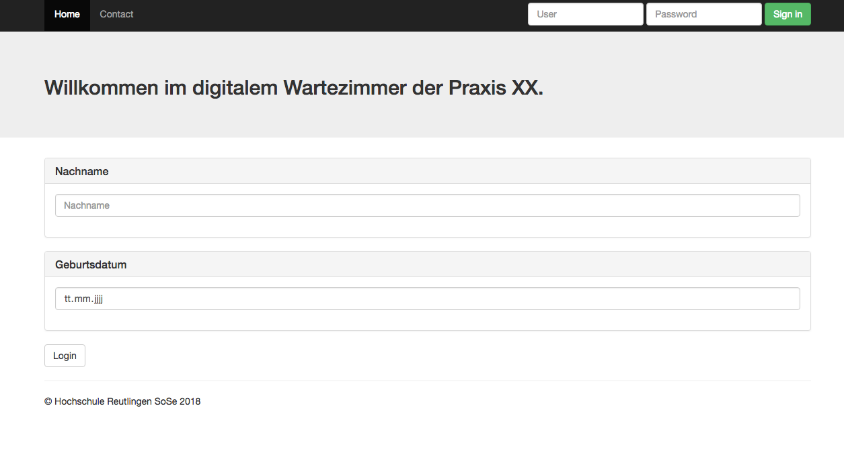
Die Anwendung: Homepage

Slide 8
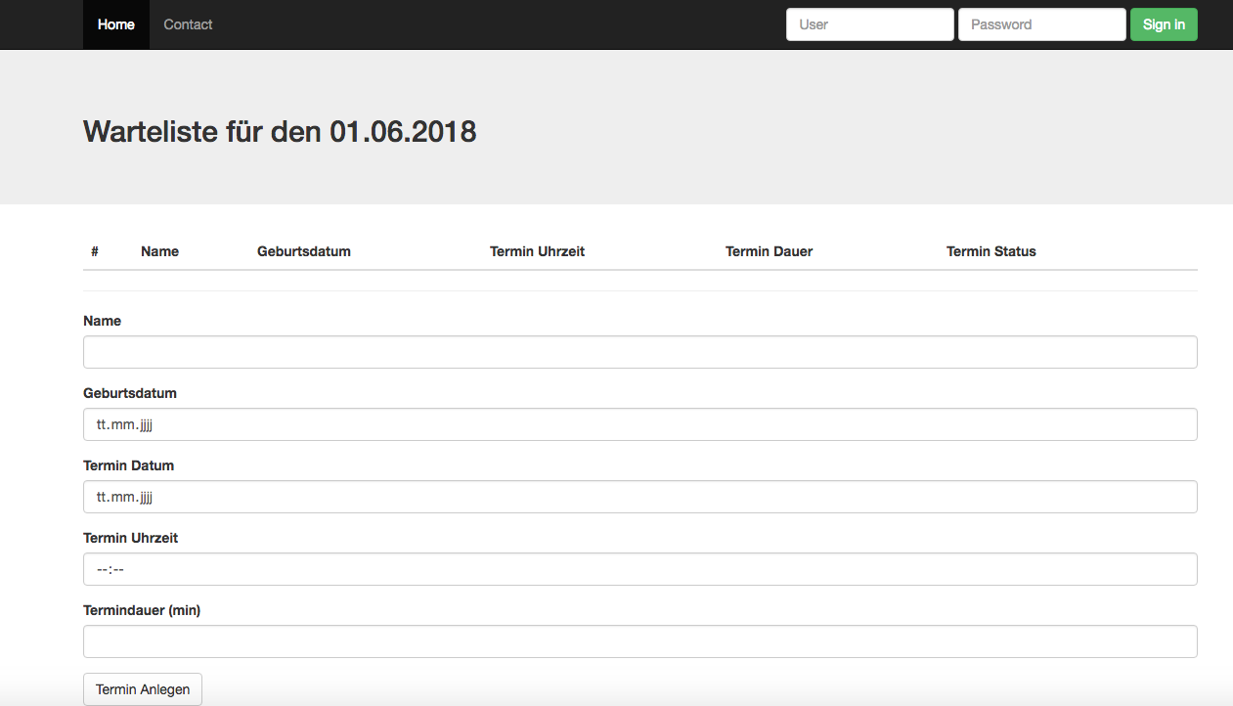
Die Anwendung: Personalseite

Slide 9
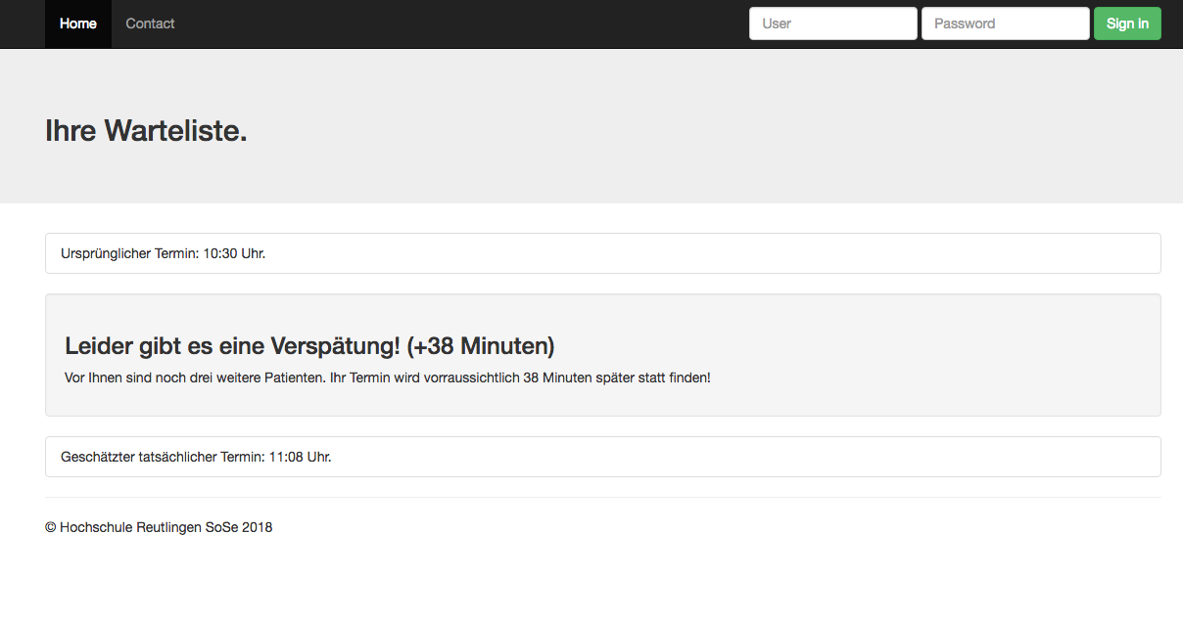
Die Anwendung: Patientenseite

Slide 10
Arbeitsaufwand in Stunden
Stand: 07.06.18

Slide 11
Aktuelle Probleme und Risiken

Slide 12
Next Steps

